Slide 1

Input and Output in Java

Slide 2
. Handling Files in java
Understanding the file class
Navigating the File System

Slide 3
Understanding the file class
- File Class thuộc gói java.io , cho phép chúng ta làm việc với các tập tin hoặc các thư mục trên máy tính của chúng ta
- Chúng ta có thể sử dụng lớp này để thực hiện một số hoạt động trên file-system như tạo mới tệp tin , sửa , xóa , copy …

Slide 4
The Path Name
The path name là tên đường dẫn tới thư mục hoặc tệp tin cụ thể mà chúng ta phải khai báo trong khi khởi tạo 1 thể hiện của File Class
Vd : /java/test.txt (Khai báo dành cho unix hoặc linux)
Hoặc : C:\java\test.txt (Khai báo dành cho windows)
Mỗi hệ điều hành sẽ quy định tên đường dẫn khác nhau

Slide 5
File Path Names and File Constructors
File(String pathname);
Tạo ra đối tượng mới bằng biến đổi chuỗi String thành một path name
File(File parent, String child);
Tạo một đối tượng File mới từ một pathname trừu tượng cha và một chuỗi pathname con.

Slide 6
File(String parent, String child)
Tạo một đối tượng File mới từ một chuỗi pathname cha và một chuỗi pathname con.

Slide 7
Example
class TestFileConstructors {
public static void main (String[] args){
try{
File f1=null;
f1 = new File("E:\\a\\b\\c\\test3.txt");
File f2 = new File("E:\\a\\b", "c\\text.txt");
File f3 = new File(f1, "c\\text.txt");
System.out.println("path for f1: " + f1.getCanonicalPath());
System.out.println("path for f2: " + f2.getCanonicalPath());
System.out.println("path for f3: " + f3.getCanonicalPath());
// if(f1.createNewFile()){
// System.out.println("File "+f2.getName()+"is created");
// }else{
// System.out.println("File '" + f2.getName() + "' already exists.");
// }
}catch (IOException ioe){
ioe.printStackTrace();
}
}
}

Slide 8
Navigate the File System
public String getName()Trả về tên của file hoặc thư mục đã được biểu thị bởi pathname trừu tượng này
public String getParent()Trả về chuỗi pathname của pathname trừu tượng cha, hoặc null nếu pathname này không là tên của một thư mục cha

Slide 9
public File getParentFile()Trả về pathname trừu tượng của pathname trừu tượng cha, hoặc null nếu pathname này không là tên của một thư mục cha
public String getPath()Biến đổi pathname trừu tượng này thành một chuỗi pathname
public boolean isAbsolute()Kiểm tra có hay không pathname trừu tượng này là absolute. Trả về true nếu là absolute, nếu không là false

Slide 10
public String getAbsolutePath()Trả về chuỗi pathname tuyệt đối của pathname trừu tượng này
public boolean canRead()Kiểm tra có hay không ứng dụng có thể đọc file, được biểu thị bởi pathname trừu tượng này. Trả về true nếu và chỉ nếu file đã xác định bởi pathname trừu tượng này là tồn tại và có thể được đọc từ ứng dụng; nếu không là false

Slide 11
public boolean canWrite()Kiểm tra có hay không ứng dụng có thể sửa đổi file, được biểu thị bởi pathname trừu tượng này. Trả về true nếu và chỉ nếu hệ thống file thực sự chứa một file được biểu thị bằng pathname trừu tượng này và ứng dụng được phép write tới file đó; nếu không là false
public boolean exists()Kiểm tra có hay không file hoặc thư mục được biểu thị bởi pathname trừu tượng này là tồn tại. Trả về true nếu và chỉ nếu file hoặc thư mục được biểu thị bởi pathname trừu tượng này là tồn tại; nếu không là false

Slide 12
public boolean isDirectory()Kiểm tra có hay không file được biểu thị bởi pathname trừu tượng này là một thư mục. Trả về true nếu và chỉ nếu file được biểu thị bởi pathname trừu tượng này là tồn tại và là một thư mục; nếu không là false
public boolean isFile()Kiểm tra có hay không file được biểu thị bởi pathname trừu tượng này là một normal file. Một file là normal nếu nó không là một thư mục và ngoài ra, thỏa mãn các tiêu chuẩn khác phụ thuộc vào hệ thống. Bất kỳ một non-directory file được tạo bởi một ứng dụng Java được bảo đảm là một normal file. Trả về true nếu và chỉ nếu file được biểu thị bởi pathname trừu tượng này là một normal file; nếu không là false

Slide 13
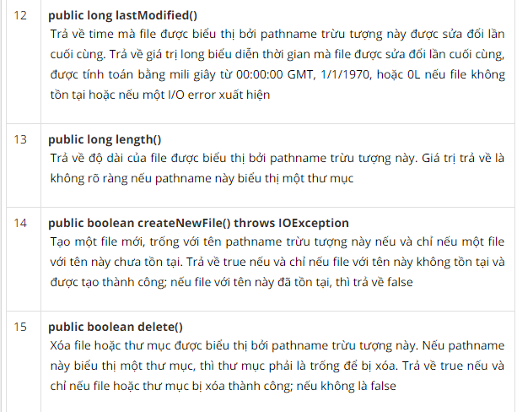

Slide 14
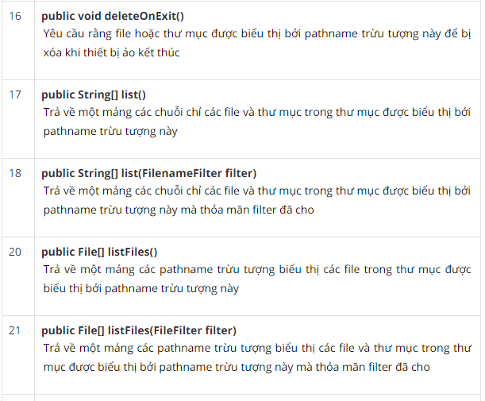

Slide 15
